Slide 1
Антропогенез жана биосфера
Адамзаттын калыптанышынын биологиялык өбөлгөлөрү
Ердаков Л.Н. Человек в биосфере. М.: ИНФРА-М, 2013. – 206 с. (Высшее образование Бакалавриат).
Л.С. Ердаковдун китеби адамдын экологиялык өзгөчөлүгүнө арналган. Тагыраак айтканда байыркы гомининдерден тартып азыркы адамдар курчап турган чөйрө (биосфера) менен тыгыз байланышта мүнөздөлөт.
Биринчи байыркы гомининдердин бак-дарактардагы жашоодон жерге ыңгайлашып жашоого өтүү маселеси каралат. Австралопитектер (түштүк маймылы) же австралопитек тегиндегилер тропикалык токойлордон чыгып, ошол эле кеңдикте жашоосун улантат. Токойдон аларды башка маймылдар кууп чыктыбы? Балким токойлордун аянты азайган? Же аш-болумдуу тамак ресурсу азайган чыгар?

Slide 2
Жалпы маймылдардын төрттөн үч бөлүгү жерге ыңгайлашкан жашоого өткөн. Мисалы, павиандар. Адам сымал приматтардын бир канча өзгөчөлүгү болгон. Эң негизги өзгөчөлүгү арткы буту менен басууга жөндөмү бар болгон. Саваннада ал жөндөмдүүлүк өрчүгөн. Организиминде бир канча морфологиялык жаңылануулар болуп өтөт. Буттары узарып, колдору кыскарган, денеси түзөлгөн. Мурдагы даракты кармаганга ылайыкташкан буттун баш бармагы башка манжалар менен теңелет.

Slide 3
Жамбаш сөөктөрү өзгөрүп, омурткаларды тирегенге ылайыкташты. Жалпы омуртка S-сыяктуу көлөмгө келди. Баштын моюн омуртка менен бириге турган жери мурдагыдай капталында эмес, алды жагынан орун алат. Майда маймылдар мурдагыдай эле төрт буттап басууну улантат. Аларга жырткычтан качуу үчүн төрт буттап качуу ыңгайлуу болгон. Австралопитекке чейинки рамапитектер эки буттап түз баскан болуу керек. Бирок алар бак-дарактарда жашаган.

Slide 4
Деги австралопитектер аларга чейин жашаган тектеринен эмнеси менен айырмаланган?
Биринчиден, алдыңкы колу кармаганга ылайыкташты. Баш бармагы калган манжалардын каршысында жайгашып бир нерсени кармаганга ыңгайлашты. Түз басуунун аркасында көрүү жөдөмү жакшырды. Токойдон чыккан мезгилден тартып дене көлөмдөрү чоңойгон. Гоминиддердин топторунун көлөмү өсөт. Эркек жана ургачы гоминиддердин дене түзүлүшүндөгү айырма б.а. жыныстык деформизм ачык көрүнө баштайт. Гоминиддер топтору жашаган аймак кеңейет.

Slide 5
Жаныбарлардын топторун изилдеген биологиянын тармагында б.а. социобиолоргияда баштатан бери эле белгилүү маалыматтар бар. Алардын бири ачык жерде топ-тобу менен жашаган жаныбарлардын өздөрүн коргоого жөндөмдүү келет. Бири-бири менен тыгыз байланышта болот. Топ башчысы жалпы башкарганга мүмкүнчүлүгү болот. Ал эми токойдо жалгыз жашоого же кичинекей топ болуп жашоого бардык шарт бар. Тамак-аш таап жегенге, жашынганга мүмкүнчүлүк көп. Мисалы бөксө тоолордо аркарлар менен токой изиндеги эликтерди салыштырууга болот. Же болбосо Шотландиянын бөксө тоолорундагы бугулардын үйүрү менен токойдогу багыштардын жашоосун салыштырууга болот.

Slide 6
Ал эми байыркы адамдардын токойдон чыгышы менен өз ар байланышы (коммюникативдүүлүк) өрчүп, үй-бүлөлөрдөн турган топтордун саны көбөйөт. Жүрө-жүрө алар урууларга айланат. Ачык саванналарга чыккан жаныбарлардын саны артып, ресурс үчүн конкуренция башталат. Алдыңкы тиштердин кичирейиши, азуулардын түздөлүшү алардын чөп чар менен тамактанышынан кабар берет. Саваннада чөп менен азыктанган туяктуу жаныбарлардын көбөйүшү гоминиддердин тамак-аш ресурстарын кескин кыскарткан. Алар жеңилди. Маймылдардын көбү кырылат. Австралопитектердин баары кырылып калган эмес. Африканын чыгышынан табылган австралопитектер жаныбарлардын эти менен тамактанганга өтөт, дене көлөмү чоңойот.Чоң денелүү болгондон кийин азыктануучу тамак-аштын түрүнүн көбөйүшүнө алып келет. Чөп менен азыктанган жаныбарлардын кээси аз жейт. Туяктуу жаныбарлар көп жейт.

Slide 7
Жырткыч жаныбарлар, жаныбардын тарпын жеген жаныбарлар калориялуу этти жеп алып канаттанып калат. Маймылар, австралопитектер эки тараптуу азыктанууга өтөт. Алар эт жана өсүмдүктөр менен тамактанууга өтөт. Тамак азыгын издөө алар жашаган аймактын кеңейишине алып келет. Австралопитектер саванналарда кеңири тарайт. Кээ бир туяктуу жаныбарлар сезон учурунда алыска чөп-чарлуу жерлерге көчүшөт. Алардын артынан жырткыч жаныбарлар көчөт. Алыска көчүү чыдамкайлыкты талап кылат. Алыс жерлерге көчүү жөндөмдүүлүгүн калыптандырат.

Slide 8
Жаныбардын дене түзүлүшүнүн чоңойушу, көп тамак азыгын табууга болгон аракет жырткыч менен анын олжосу болгон сүт эмүүчү жандыктын ортосундагы мамиленин өзгөрүшүнө алып келет. Күчтүү жырткычтар чоң жаныбарларды кармаганга аракеттенент. Күч жетпеген учурда үйүрү менен аңчылык кылуу өздөштүрүлөт.
Жаныбардын денесинин чоңойушу анын көп жыл өмүр сүрүүгө алып келет. Көп жыл өмүр сүрүүнүн көрүнүктүү артыкчылыгы бар – турмуштук тажрыйба кө топтолот жана кийинки муунга өткөрүү жөндөмдүүлүгүн арттырат.
Дененин чоңойушу мээнин чоңойушуна алып келет. Мээнин жөндөмү артат. Коомдун ичиндеги мамиле өсөт. Жакындарын жакшы тааныйт, алар менен болгон мамиленин мезгили узарат. Кийинки тукумга карата болгон мамиле, кам көрүү сезими тереңдейт. Аларды үйрөтүүгө атайын көңүл бөлүнөт.
Дененин чоңойушу көбөйүүнүн мезгилин узартат б.а. уруктангандан кийин энесинин боюнда көп мезгилде өсүп туулат. Сүт менен азыктану мезгили узарат. Балалык мезгили узарат, бойго жетүү учуру кечеңдейт.

Slide 9
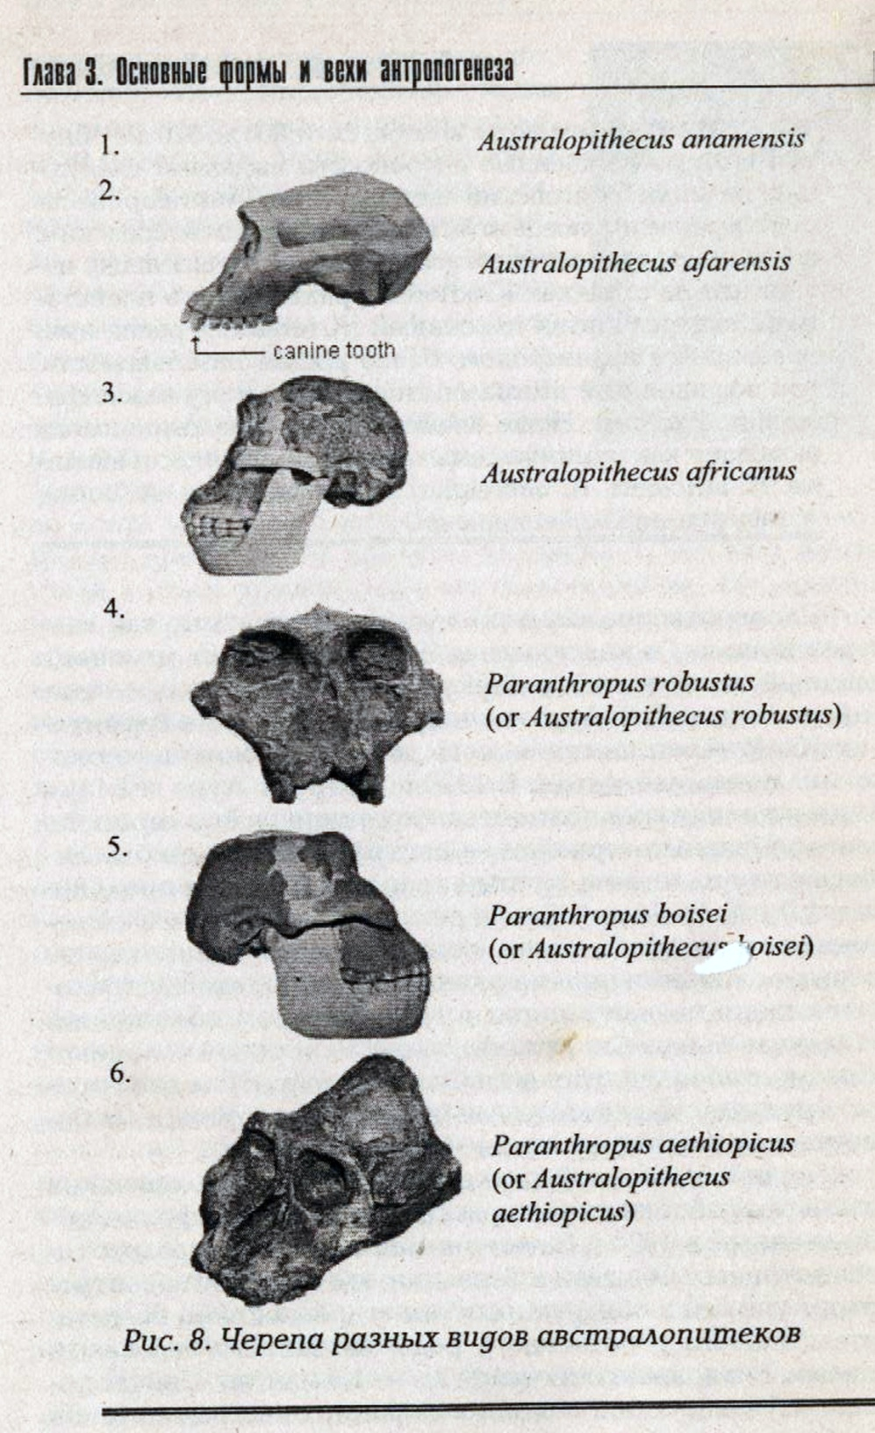
Австралопитек тегиндегилердин баш сөөктөрү

Slide 10
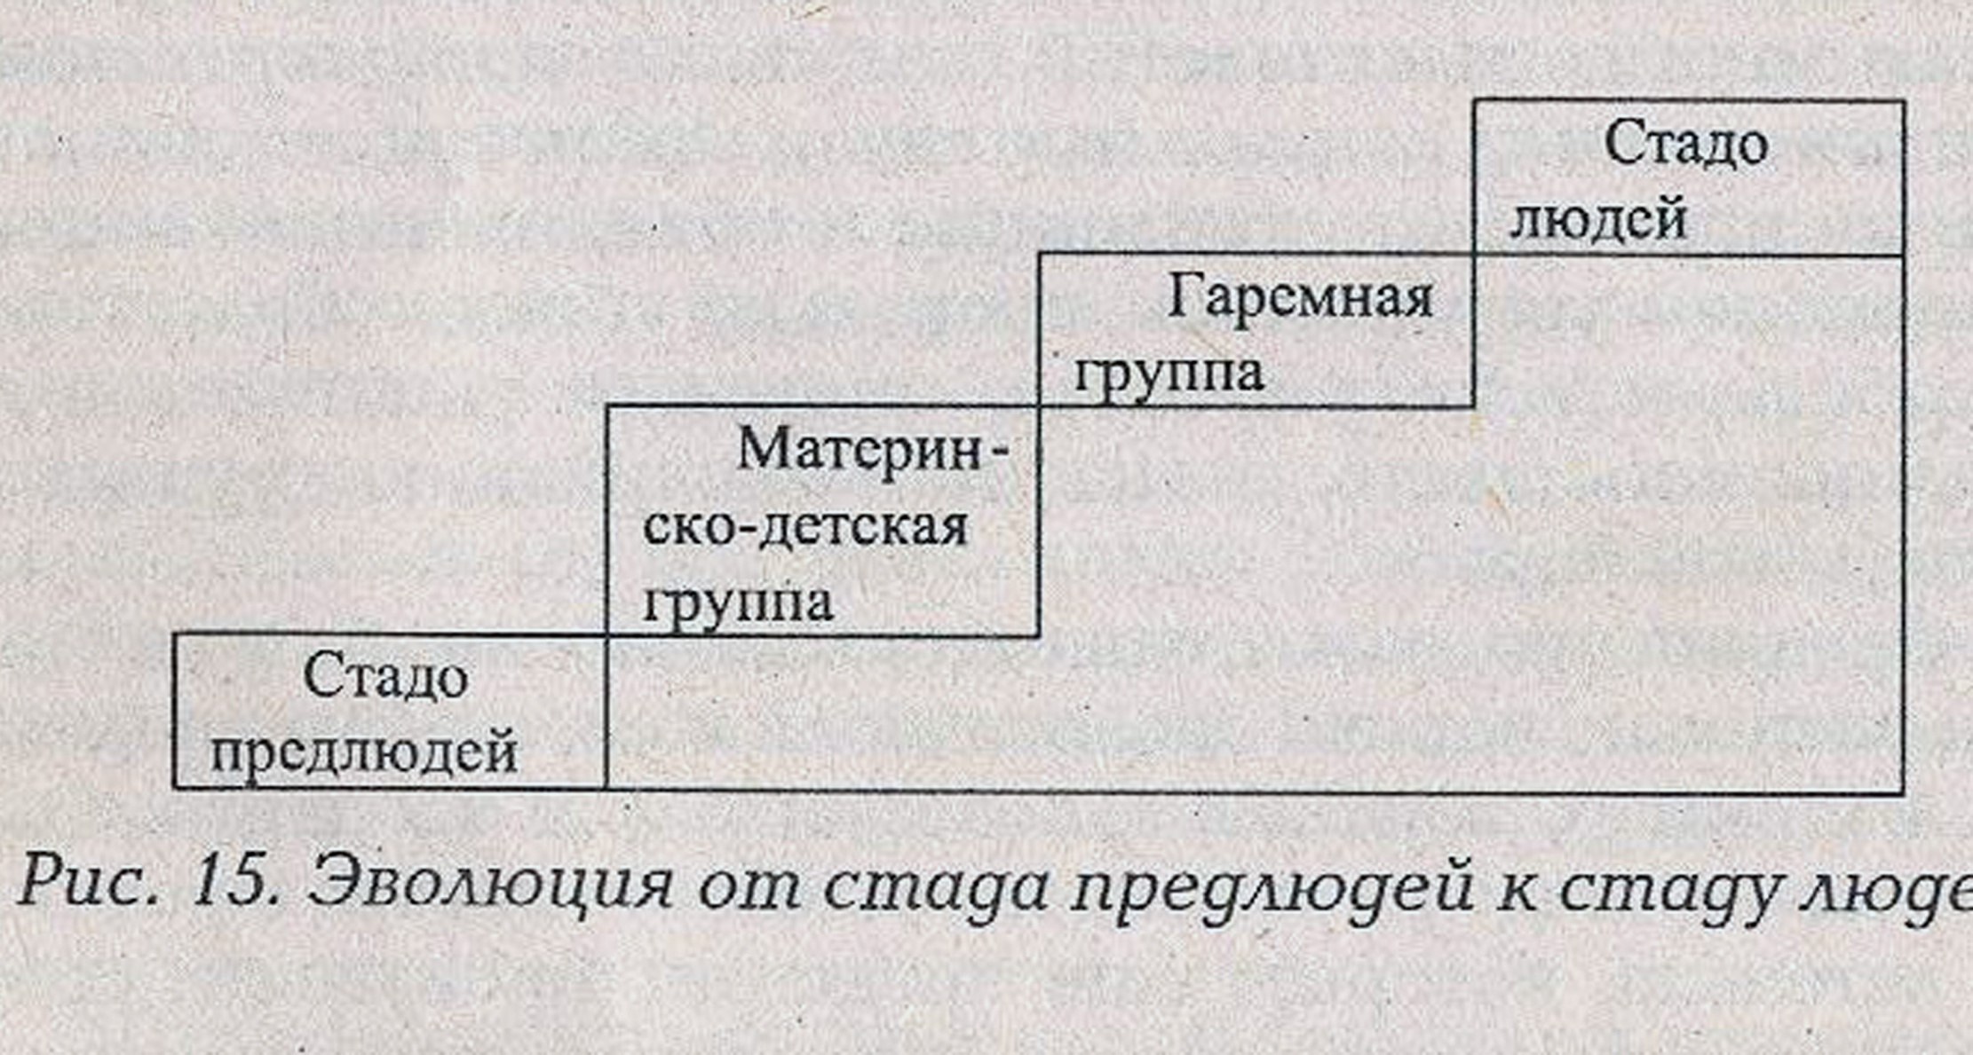

Slide 11
Адам затынын байыркы мекени
XX кылым ичиндеги ири ачылыштардын деми менен антропогенез теориясынын илгерилеп өнүгүү жолунда болду. Жер шарынын ар кыл жеринде байыркы адамдардын ар кыл өнүгүү жолундагы австралопитектердин, палеоантроптордун, архантроптордун, неоантроптордун сөөк калдыктары табылган. Алардын табылышы көп сандаган суроолорду жаратты. Алардын бири адамзат жер шарынын кайсы жеринде биринчи жаралган? деген суроонун айланасында болгон. Азыркы мезгилде деле ал суроолор толук жооп тапты деп айтууга болбойт. XIX кылымдын акырында Евгений Дюбуа тарабынан Азиянын түштүк-чыгышындагы Ява аралынан питекантроптун сөөгүнүн табылышы аркасында байыркы адам ушул аймактарда жаралган деген пикир басымдуураак кылган. Бирок 1960 жылдардан тартып Африкадагы ачылыштар “африкалык” теориянын жанданышына алып келди.
Эскертип кетүүчү жагдай кеп эң байыркы (архантороптордун, палеоантроптордун) жана толук калыптанган адамдын (неоантроптун) каклыптанышын айырмалашын айырмалоо керек. Мында кеп неоантроптун (Homo sapiens) калыптанган түрү жөнүндө болуп жатат.
За последние сто лет в разных местах земного шара были обнаружены сотни останков ископаемых людей, стоявших на разных ступенях развития. Вопрос о прародине человека, т. е. той части земного шара, где имел место начальный период антропогенеза, решался в зависимости от находок останков австралопитеков, палеантропов и архантропов. Этот вопрос и сейчас вряд ли можно считать окончательно решенным, так как наука постоянно развивается и каждый год можно ожидать принципиально новых открытий. В науке рассматривались в основном два центра происхождения человека: азиатский (Юго-Восточная Азия) и африканский, причем до открытий в Африке предпочтение отдавалось азиатской прародине человека. В современной науке центральное место отводится «африканской» теории.

Slide 12
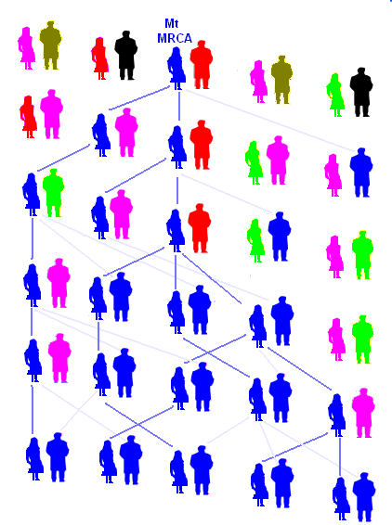
Доминирование потомков митохондриальной Евы

Slide 13
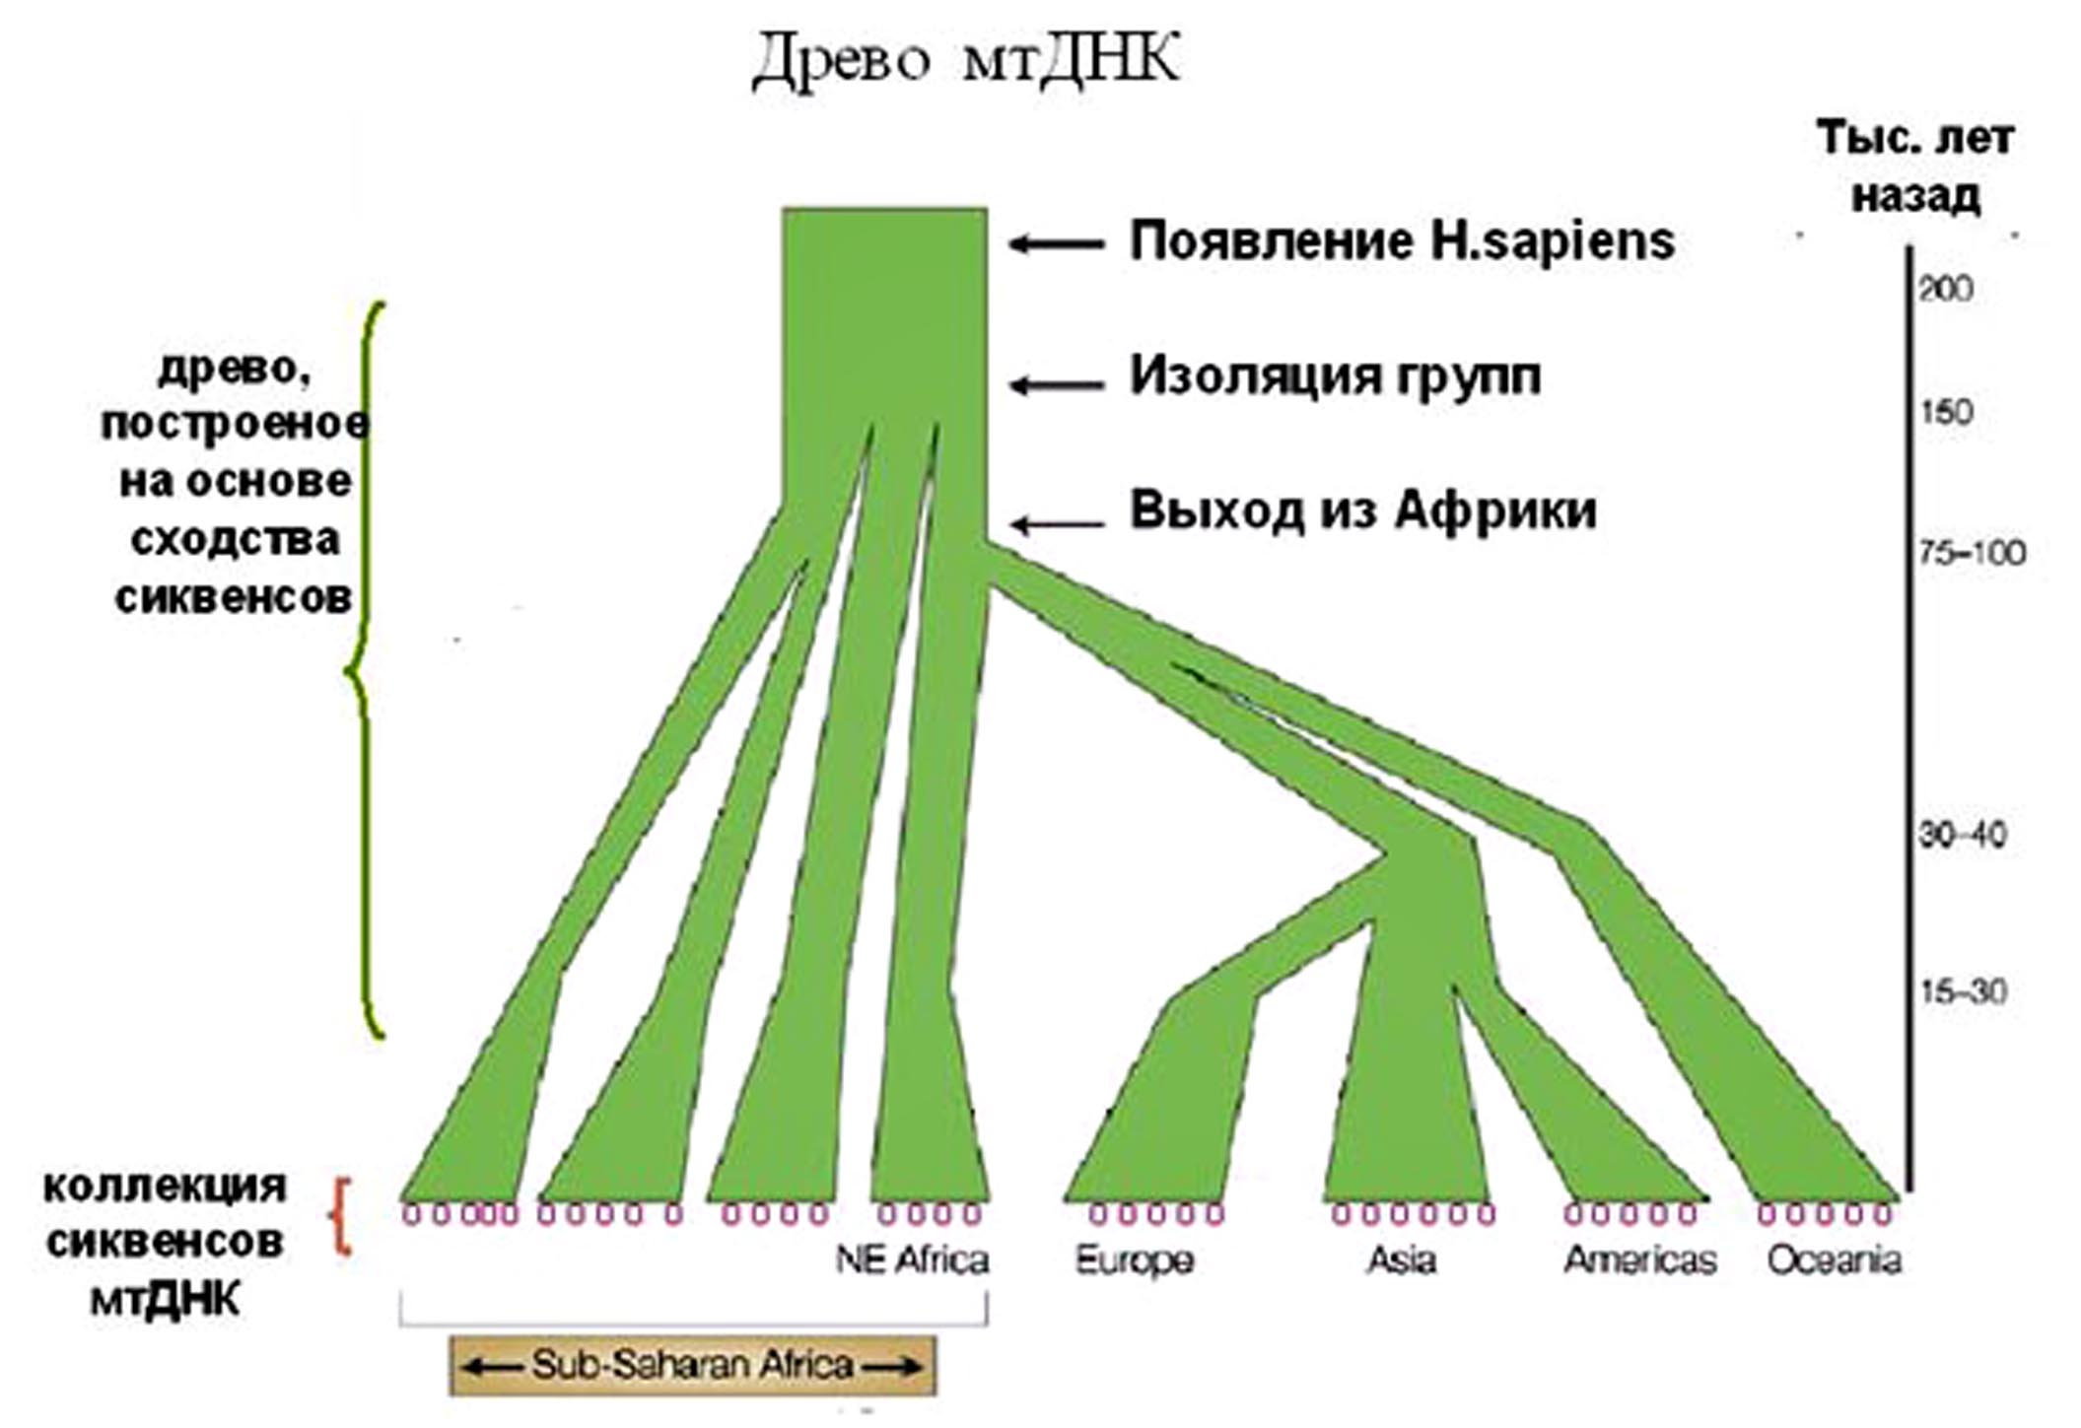

Slide 14
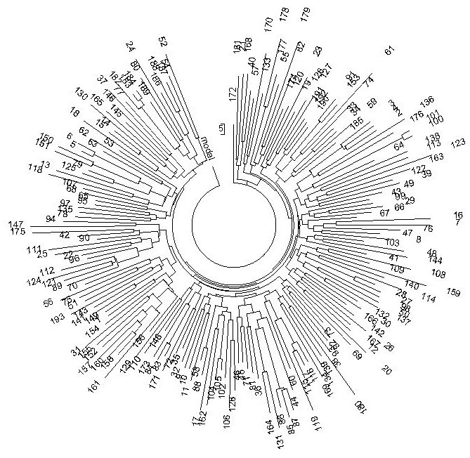

Slide 15
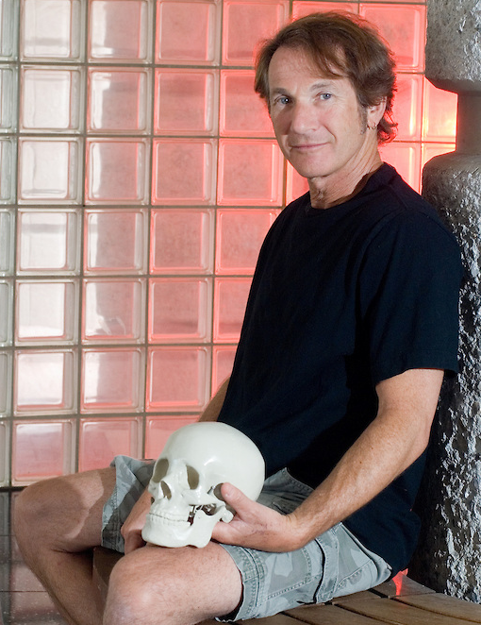
Майкл Хаммер из Аризонского университета в Тусоне (США) интересуется, почему не учли результаты его исследования, когда была открыта редкая Y-хромосома у одного афроамериканца и 11 других мужчин из западного Камеруна. Он и его коллеги показали, что с учётом этих данных последний общий предок Y-хромосомы жил 338 тыс. лет назад.

Slide 16
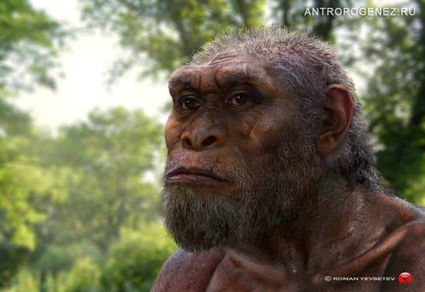
Грузия

Slide 17
